Slide 1
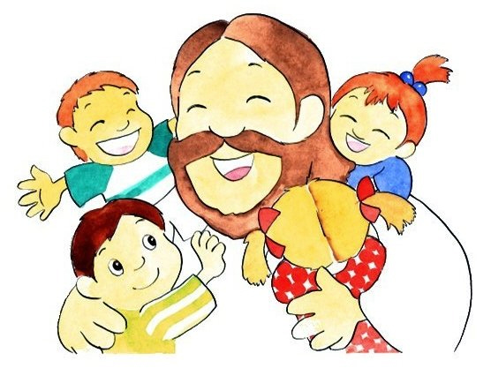
\ 5월 말씀암송 너는 마음을 다하고 뜻을 다하고 힘을 다하여 네 하나님 여호와를 사랑하라 - 신명기 6:5 말씀. 아멘 !

